Slide 1
Отдых души начинается с тела.
Массажеры. Тренажеры. Товары для здоровья
ООО «ЯНЕКС»
8-910-79-34-943 * 8-922-08-86-895
www.yaneks-shop.ru

Slide 2
Наша компания «ЯНЕКС», предлагает товары для вашего здоровья и комфорта. От ручных портативных массажеров до комплексных массажных систем – позволяющих снять усталость, привести мышцы в тонус, обеспечить заряд бодрости на целый день
Товары, которые подарят
Вам и Вашим близким
здоровье, бодрость
и отличное самочувствие

Slide 3
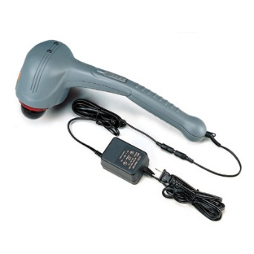
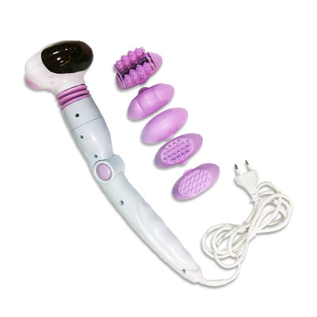
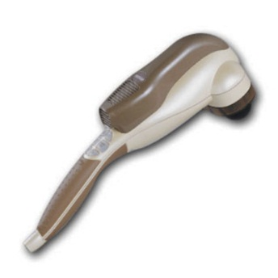
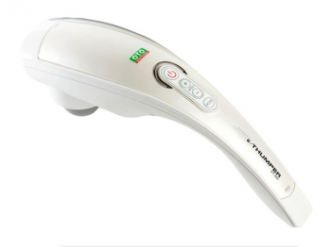
Основные проблемы с которыми легко справляются ручные массажеры: Бессонница, стресс, депрессия. Также массаж повышает общий тонус организма и нормализирует сон Снимает боли и ломоту в ногах, в том числе и те боли, которые связаны с ревматическими заболеваниями Нормализирует артериальное давление Улучшает обмен веществ, борется с целлюлитом, что в результате приводит к постепенному снижению веса Повышение упругости кожи, активизация кровообращения Повышение общего тонуса мышц; благотворно влияет на нервную и иммунную систему; активизирует циркуляцию крови, лимфоотток
Ручные портативные массажеры
От 1990 руб
Ccылка на товар: http://www.yaneks-shop.ru/magazin/portativnye-massazhery

Slide 4
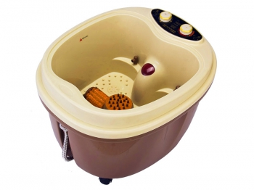
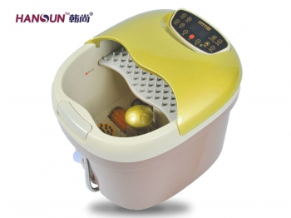
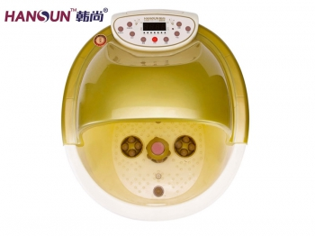
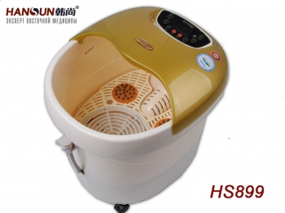
Уникальным достижением современных технологий является создание гидромассажных ванночек для ног. С помощью этого оборудования можно самостоятельно проводить полезные для здоровья процедуры в домашних условиях, такие, как пузырьковый и волновой гидромассаж ног, а также разминающий и шиатцу массаж стоп с подогревом.
Гидромассажеры
От 6900 руб
Ссылка на товар: http://www.yaneks-shop.ru/magazin/gidromassazh

Slide 5
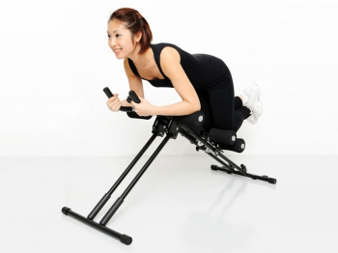
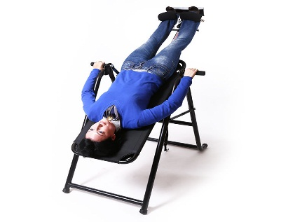
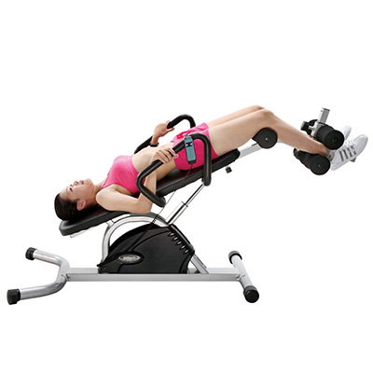
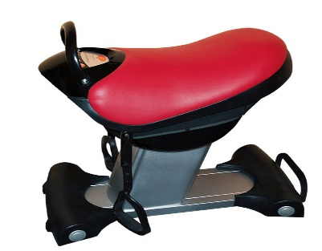
Применение тренажера не зависит от вашей физической подготовки, им просто пользоваться, тренажер станет вашим хорошим другом и помощником на пути к совершенному телу. Занимайтесь по 15-20 минут ежедневно, и вы сможете получить желаемую талию уже через 10 дней, Это успех без особых усилий! Испытайте на себе всю силу тренажеров для фитнеса, и вы останетесь довольны результатом, полученным за такой небольшой срок.
Тренажеры для фитнеса
От 4950 руб
Ссылка на товар:http://www.yaneks-shop.ru/magazin/massazhery-trenazhery

Slide 6
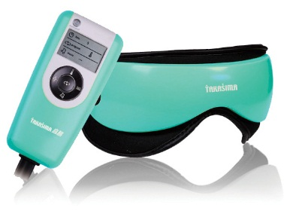
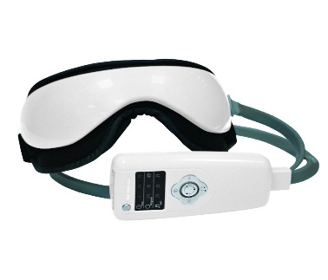
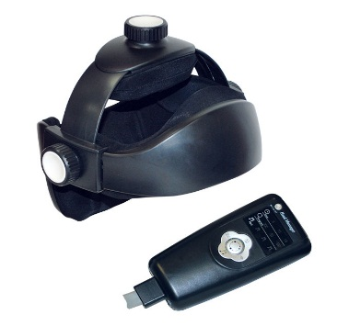
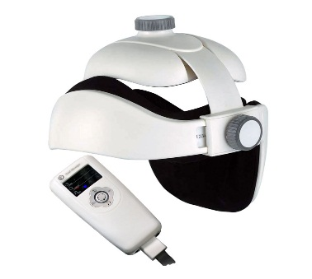
Каждый день в бешеном ритме города, человеческий мозг испытывает ежедневный стресс от шума автомобилей, постоянных забот и проблем. Иногда хочется закрыть глаза и почувствовать гармонию и спокойствие. На верхних слоях кожи головы и лица находится множество нервных окончаний и рецепторов. При воздействии на них эффект расслабления увеличивается в несколько раз, поэтому большинство людей засыпают от массажа головы и лица. Массаж головы не всегда доступен, компромиссом является использование массажера для головы и глаз в домашних условиях, который всегда под рукой, и вы можете получить качественный массаж в любое удобное для вас время.
Массажеры для глаз и головы
От 4900 руб
Ссылка на товар:http://www.yaneks-shop.ru/magazin/massazhery-dlya-glaz-i-golovy

Slide 7
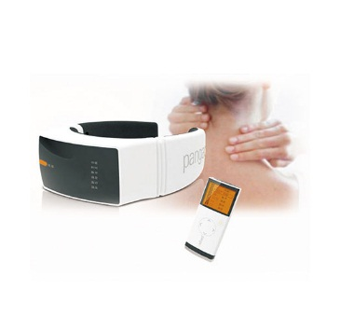
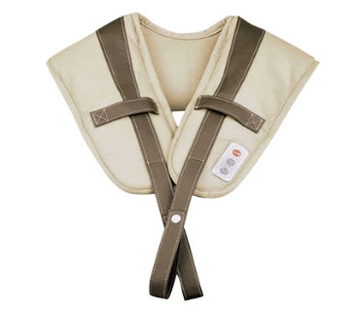
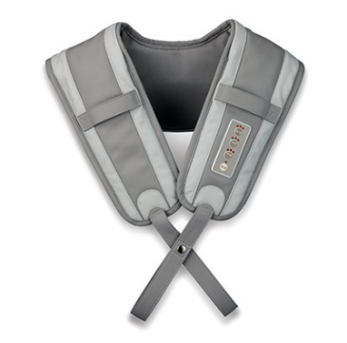
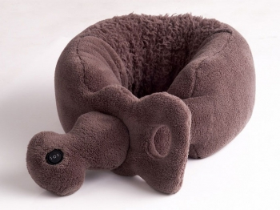
Все массажеры для шеи и плеч работают так: массажные головки вращаются одновременно в двух направлениях, благодаря чему мышцы освобождаются от напряжения и расслабляются. Дополнительно вы можете включить вибрацию, которая отлично стимулирует и улучшает кровообращение и лимфоток. Проникая вглубь мышечных тканей, массажер снимает напряжение и спазмы.
Массажеры для шеи и плеч
От 1850 руб
Ссылка на товар:http://www.yaneks-shop.ru/magazin/massazhery-dlya-shei-i-plech

